Slide 1

網頁程式開發
流程控制
國立成功大學工業資訊管理學系 侯建任 助理教授
CHAPTER NINE-2

Slide 2
目錄
9-1 流程控制的基礎
9-2 邏輯與比較運算子
9-3 條件判斷
9-4 迴圈控制
9-5 繼續和跳出迴圈
9-6 巢狀迴圈

Slide 3

9-1 流程控制的基礎-說明
一般來說，JavaScript程式碼大部分都是一列程式敘述接著一列程式敘述循序的執行，但是對於複雜工作，為了達成預期的執行結果，我們需要使用「流程控制結構」（Control Structures）來改變執行順序。

Slide 4
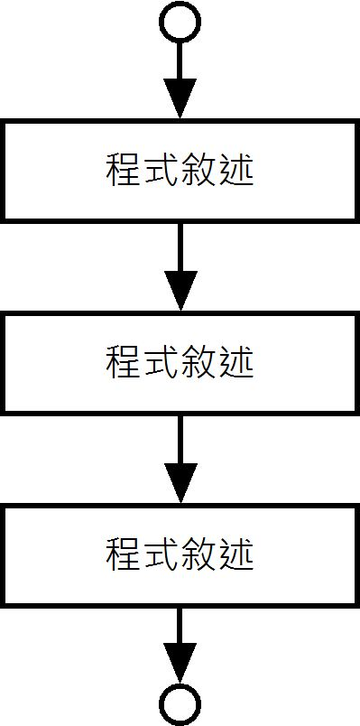
9-1 流程控制的基礎-循序結構（Sequential）
循序結構是程式預設的執行方式，也就是一個程式敘述接著一個程式敘述依序的執行，如右圖所示：

Slide 5
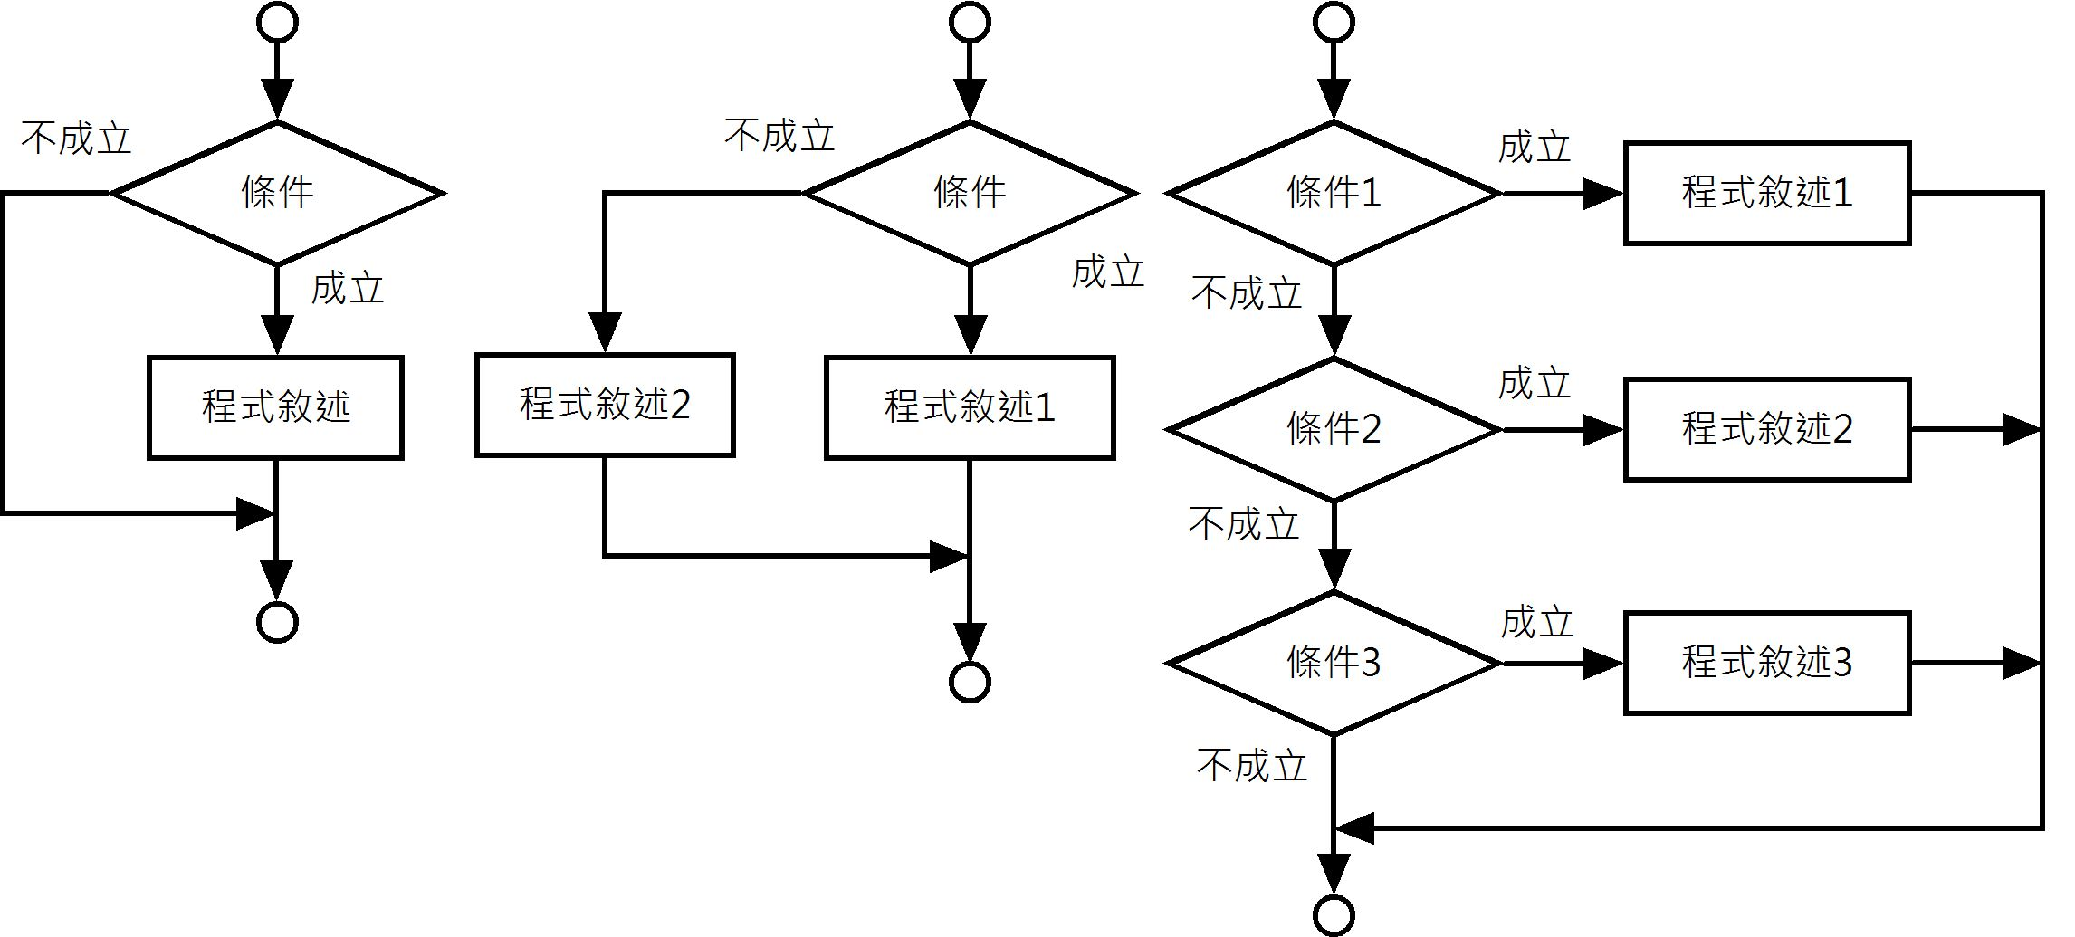
9-1 流程控制的基礎-選擇結構（Selection）
選擇結構是一種條件判斷，這是一個選擇題，分為是否選的單選、二選一或多選一三種。程式執行順序是依照關係或比較運算式的條件，決定執行哪一個區塊的程式碼（在流程圖上方和下方的連接符號是控制結構的單一進入點和離開點，從左至右依序為單選、二選一或多選一），如下圖所示：

Slide 6
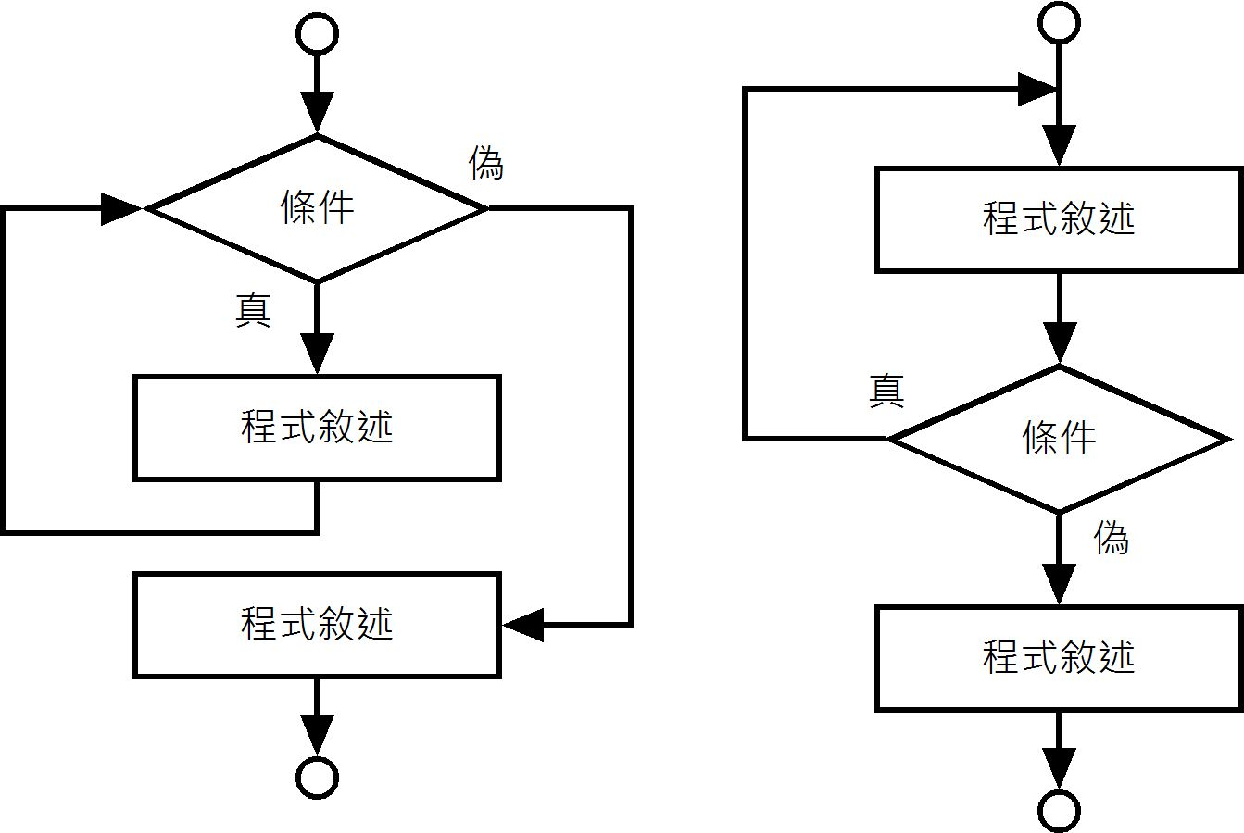
9-1 流程控制的基礎-重複結構（Iteration）
重複結構是迴圈控制，可以重複執行一個程式區塊的程式碼，提供結束條件結束迴圈的執行，依結束條件測試的位置不同分為兩種：前測式重複結構是在進入迴圈前測試條件（左圖），和後測式重複結構是在迴圈結束測試條件（右圖），如下圖所示：

Slide 7
9-2 邏輯與比較運算子
9-2-1 JavaScript邏輯與比較運算子
9-2-2 活用邏輯運算子

Slide 8
9-2-1 JavaScript邏輯與比較運算子-比較
JavaScript的比較運算子可以比較2個運算元是相等、不相等、哪一個比較大或哪一個比較小，其說明和範例如下表所示：
運算子 | 說明 | 運算式範例 | 運算結果
== | 等於 | 6 == 3 | false
!= | 不等於 | 6 != 3 | true
< | 小於 | 6 < 3 | false
> | 大於 | 6 > 3 | true
<= | 小於等於 | 6 <= 3 | false
>= | 大於等於 | 6 >=3 | true

Slide 9
9-2-1 JavaScript邏輯與比較運算子-邏輯
如果條件不只一個，而是多個比較運算式，我們需要使用邏輯運算子來連接多個比較運算式，其說明如下表所示：
運算子 | 說明
! | NOT非，傳回運算元相反的值，true成false；false成true
&& | AND且，連接的兩個運算元都為true，運算式為true
|| | OR或，連接的兩個運算元，任一個為ture，運算式為true

Slide 10
9-2-2 活用邏輯運算子
在JavaScript使用「&&」邏輯運算子連接的2個運算元中，如果第1個運算元是true，會直接傳回第2個運算元的值。現在我們來看一個實例，首先宣告2個變數，如下所示：
var a = true; var b = false;
變數a和b的值分別是布林值true和false，我們可以寫出邏輯運算式，如下所示：
var x = a && 10;
var y = b && 5;
上述第1個邏輯運算式因為第1個運算元的變數a是true，所以還需評估第2個運算元來決定邏輯運算式是true或false，JavaScript的作法是直接傳回第2個運算元的值10，換句話說，變數x的值是10。

Slide 11
9-3 條件判斷
9-3-1 if單選條件敘述
9-3-2 if/else二選一條件敘述
9-3-3 if/else多選一條件敘述
9-3-4 switch多選一條件敘述
9-3-5 「?:」條件運算子

Slide 12
9-3-1 if單選條件敘述
JavaScript的if條件敘述是一種是否執行的單選題，可以決定是否執行程式區塊內的程式碼，如果條件運算結果為true，就執行括號之間的程式碼。例如：當變數值是正整數或負整數時，使用if條件判斷是否需加上負號輸出成絕對值的正整數，如下所示：
if ( intValue < 0 ) {
document.write("輸入值需要進一步處理...<br/>");
intValue = -intValue;
}

Slide 13
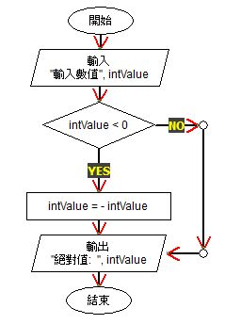
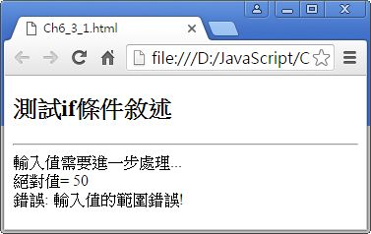
9-3-1 if單選條件敘述

Slide 14
9-3-2 if/else二選一條件敘述
如果擁有兩個程式區塊，而且只能二選一，執行其中一個程式區塊，如果if條件為true，就執行與else之間的程式區塊，如果為false，就執行else之後的程式區塊。例如：判斷成績是否及格，就是只能二選一，如下所示：
if (intGrade >= 60) {
document.write("成績及格= "+ intGrade +"<br/>");
}
else {
document.write("成績不及格= "+ intGrade +"<br/>");
}

Slide 15
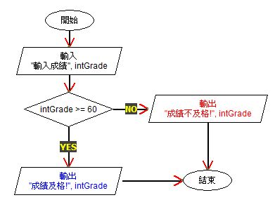
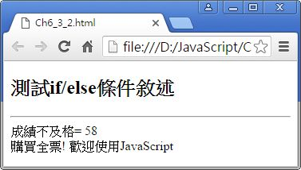
9-3-2 if/else二選一條件敘述

Slide 16
9-3-3 if/else多選一條件敘述
在JavaScript程式如果需要多選一條件敘述，也就是依照一個條件判斷來執行多個不同程式區塊之一。第一種方法是重複使用if/else條件敘述來建立巢狀if/else的多選一條件敘述，例如：公車票是18歲以下購買半票；19~64歲購買全票；65歲以上購買敬老票，如下所示：
if (intAge <= 18)
document.write("購買半票!<br/>");
else
if (intAge >= 65)
document.write("購買敬老票!<br/>");
else
document.write("購買全票!<br/>");

Slide 17
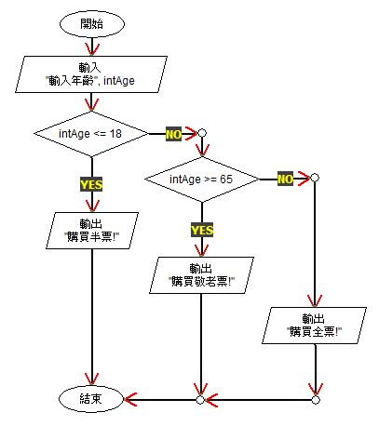
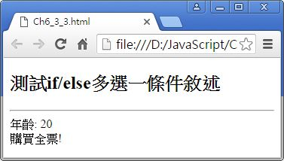
9-3-3 if/else多選一條件敘述

Slide 18
9-3-4 switch多選一條件敘述
JavaScript建立多選一條件敘述可以使用第二種方法，也就是使用switch多選一條件敘述，直接依照符合條件來執行不同程式區塊的程式碼，例如：網路商店有多種付款方式，如下所示：
switch (intPaymentCode){
case 1:
document.write("使用現金付款!<br/>");
break;
case 2:
document.write("使用信用卡付款!<br/>");
break;
case 3:
document.write("使用匯款付款!<br/>");
break;
default:
document.write("未明的付款方式!<br/>");
}

Slide 19
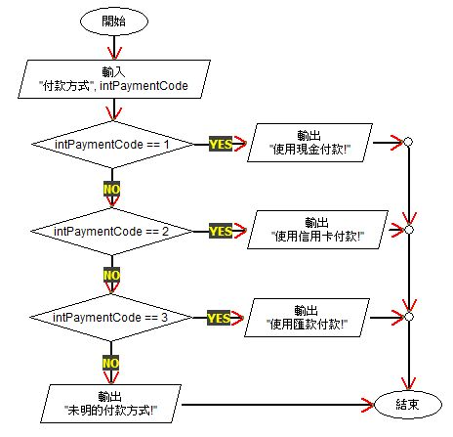
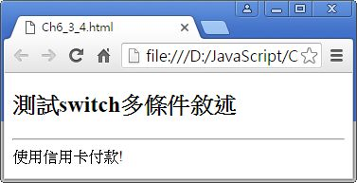
9-3-4 switch多選一條件敘述

Slide 20
9-3-5 「?:」條件運算子
JavaScript支援條件運算子?:，這個運算子可以用來指定變數值，條件運算子如同if/else條件，使用「?」符號代替if；「:」符號代替else，如下所示：
strHours = (dtHour >= 12) ? " PM" : " AM";
上述程式碼指定變數strHours的值，使用的是條件運算子，如果條件為true，strHours變數值為PM；false是AM，其流程圖和第6-3-2節的if/else相似。

Slide 21
9-4 迴圈控制
9-4-1 for迴圈敘述
9-4-2 while迴圈敘述
9-4-3 do/while迴圈敘述

Slide 22
9-4-1 for迴圈敘述
for迴圈稱為計數迴圈，可以執行固定次數的程式區塊，這個迴圈擁有計數器，計數器每次增加或減少一個值，直到迴圈結束條件成立為止，例如：使用迴圈計算1加到5的總和，每次增加1，如下所示：
for (i = 1; i <= 5; i++) {
document.write("整數: " + i + "<br/>");
intSum += i;
}

Slide 23
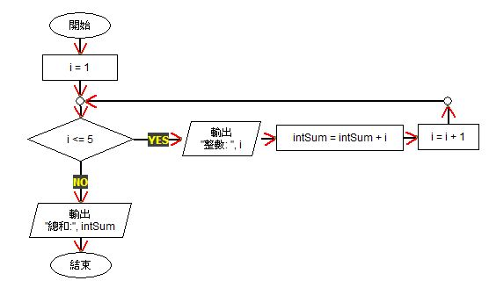
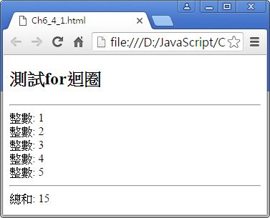
9-4-1 for迴圈敘述

Slide 24
9-4-2 while迴圈敘述
while迴圈敘述需要自行在程式區塊內處理計數器的增減，迴圈是在開頭檢查結束條件，如果條件true才能夠進入迴圈；false離開迴圈，如下所示：
while(i <= 9) {
document.write("整數: " + i + "<br/>");
intSum += i;
i++;
}

Slide 25
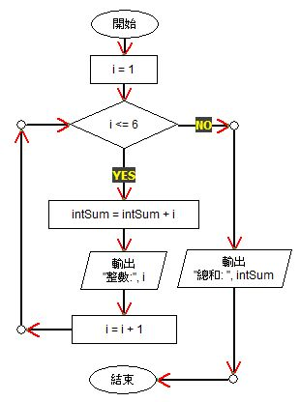
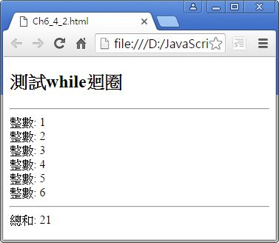
9-4-2 while迴圈敘述

Slide 26
9-4-3 do/while迴圈敘述
do/while和while迴圈敘述的差異是在迴圈結尾檢查結束條件，所以，do/while迴圈的程式區塊至少會執行一次，如下所示：
do {
document.write("整數: " + i + "<br/>");
intSum += i;
i++;
} while (i <= 6);

Slide 27
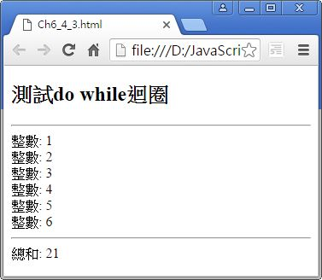
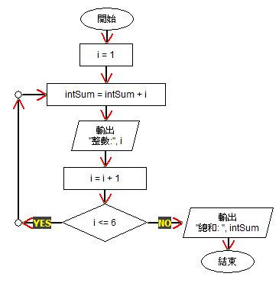
9-4-3 do/while迴圈敘述

Slide 28
9-5 繼續和跳出迴圈-break關鍵字
當某些條件成立時，可以使用break關鍵字強迫終止迴圈的執行，如同switch條件使用break關鍵字跳出程式區塊，如下所示：
if (number == null || number == target)
break;

Slide 29
9-5 繼續和跳出迴圈-continue關鍵字
continue關鍵字可以馬上繼續下一次迴圈的執行，不過，它並不會執行程式區塊中位在continue關鍵字之後的程式碼，如果使用在for或for/in迴圈，一樣也會自動更新計數器變數，如下所示：
if (number != target) {
document.write(number + "太小<br/>");
continue;
}

Slide 30
9-6 巢狀迴圈-說明
巢狀迴圈是指在迴圈之中擁有其他迴圈，例如：在for迴圈之中擁有for、while或do/while迴圈，同樣的，while迴圈之中也可以有for、while或do/while迴圈。

Slide 31
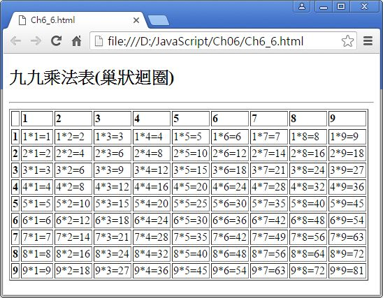
9-6 巢狀迴圈-範例
JavaScript的巢狀迴圈可以有很多層，例如：在for迴圈之中擁有while迴圈，如下所示：
for (i=1;i<=9;i++) {
……
j = 1;
while (j <= 9) {
…..
j++;
}
}

